Slide 1

Seminár k bakalárskej práci I
zadanie záverečnej práce
čo je záverečná práca (bakalárska, diplomová)
štruktúra bakalárskej práce
úvodná časť bakalárskej práce

Slide 2
Zadanie záverečnej práce
Akademický informačný systém (AIS)
  evidencia záverečných prác (EZP)
    návrhy tém bakalárskych a diplomových prác sa zverejňujú prostredníctvom zadania, ktoré sa nachádza v EZP
    zadanie bakalárskej práce (BP) je elektronický dokument spravovaný EZP
    zadanie bakalárskej práce obsahuje:

Slide 3
názov fakulty
názov študijného programu autora
typ záverečnej práce
názov záverečnej práce
meno, priezvisko a akademické tituly autora
meno, priezvisko, akademické tituly a vedecko-pedagogické tituly vedúceho záverečnej práce/školiteľa, príp. aj konzultanta
školiace pracovisko
cieľ záverečnej práce, príp. anotáciu
vybrané zdroje (literatúra)
jazyk záverečnej práce
súhlas vedúceho školiaceho pracoviska
dátum schválenia zadania
v súčasnosti by už mal byť každý pridelený k zadaniu s vyplnenými povinnými časťami
nenechávať schválenie na poslednú chvíľu

Slide 4
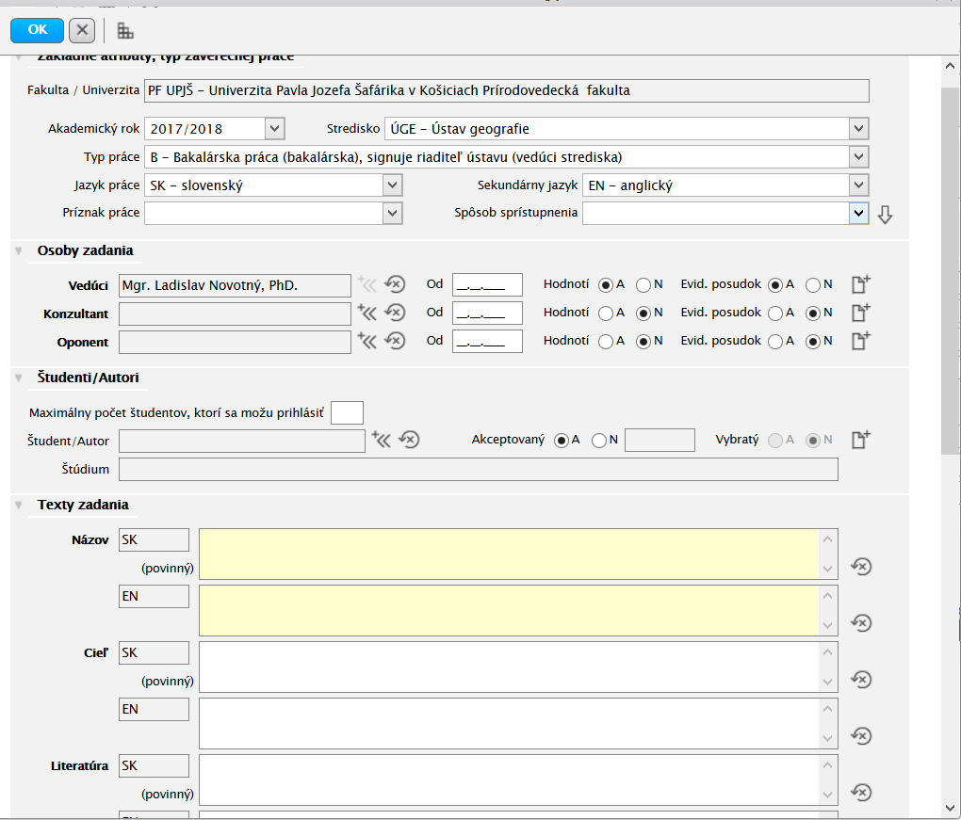

Slide 5
záverečnú prácu je možné do AISu vložiť až po schválení zadania riaditeľom ÚGE
riaditeľ zadanie môže schváliť až po uzavretí zadania vedúcim ZP
vedúci ZP spravidla zadanie uzatvára až po skontrolovaní ZP študenta
  Zadanie záverečnej práce podlieha elektronickému schváleniu riaditeľom ústavu, a to najneskôr 7 dní pred termínom odovzdania práce. O schválenie žiada vedúci záverečnej práce na základe jeho znalosti stavu rozpracovanosti a úrovne práce. Zadanie v papierovej podobe sa nepodpisuje (Zásady výučby na ÚG).
po uzavretí zadania ZP v ňom už nie je možné vykonávať žiadne zmeny (!)
zadanie je potrebné aj naskenovať a vložiť do elektronickej verzie práce
do AISu sa nahráva ZP s už vloženým naskenovaným zadaním
v prípade tlače práce je potrebné po schválení zadanie vytlačiť a vložiť do tlačenej verzie
práca môže, ale nemusí byť vložená do šablóny z AISu
  ak sa práca vkladá do šablóny, je potrebné dbať na úpravu prednastavení do požadovanej podoby
odporúčame využiť šablónu ÚGE (webstránka ÚGE → štúdium → dokumenty a tlačivá)

Slide 6
čo je záverečná práca
záverečná práca je podľa zákona o vysokých školách školské dielo vytvorené študentom na splnenie študijných povinností vyplývajúcich z jeho právneho vzťahu k univerzite
záverečná práca je samostatnou prácou študenta, ktorú uskutočňuje pod vedením vedúceho záverečnej práce určeného vedúcim školiaceho pracoviska
okrem školiteľa/vedúceho záverečnej práce môže vedúci školiaceho pracoviska určiť k téme záverečnej práce aj konzultanta, a to najmä vtedy, ak je žiaduce, aby na vedení záverečnej práce participovali aj externí spolupracovníci
pri štúdiu podľa študijného programu prvého stupňa je záverečnou prácou bakalárska práca

Slide 7
čo je bakalárska práca
bakalárskou prácou sa overuje zvládnutie základov teórie a odbornej terminológie, základných štandardných vedeckých metód a úroveň vedomostí, znalostí a zručností, ktoré študent získal počas štúdia
preukazuje ňou schopnosť samostatnej odbornej práce
z obsahového a formálneho hľadiska
môže mať prvky pôvodnosti, sumarizácie a kompilácie

Slide 8
čo je diplomová práca
diplomovou prácou sa overuje zvládnutie teórie a odbornej terminológie, aplikácia základných štandardných vedeckých metód a úroveň vedomostí, znalostí a zručností, ktoré študent získal počas štúdia a jeho schopnosť používať ich pri riešení úloh študijného odboru
preukazuje ňou schopnosť samostatnej odbornej práce z obsahového
a formálneho hľadiska
môže mať prvky pôvodnosti, sumarizácie a kompilácie (≠ plagiátu!)

Slide 9
čo je bakalárska práca
bakalárskou prácou sa overuje zvládnutie základov teórie a odbornej terminológie, základných štandardných vedeckých metód a úroveň vedomostí, znalostí a zručností, ktoré študent získal počas štúdia
preukazuje ňou schopnosť samostatnej odbornej práce
z obsahového a formálneho hľadiska
môže mať prvky pôvodnosti, sumarizácie a kompilácie (≠ plagiátu!)
  najmä pri spracovaní teoretických východísk a metodológie
  v závislosti od témy práce

Slide 10
pôvodnosť
sumarizácia
  zhrnutie, spracovanie teoretických východísk, poznatkov, vedeckých zistení...
kompilácia
  komplexné spracovanie témy podľa existujúcich zverejnených údajov a zdrojov

Slide 11
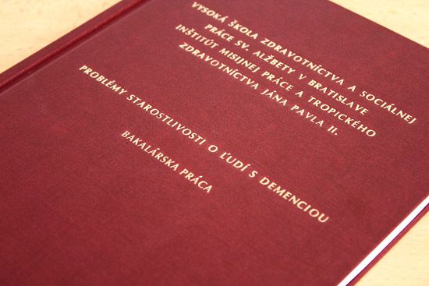
štruktúra záverečnej práce

Slide 12
Základné časti práce
a) úvodná časť
b) hlavná textová časť
c) prílohy (nepovinné)
d) záverečná časť (nepovinné)
- životopis autora
- register práce
- ďalšie nepovinné materiály

Slide 13
úvodná časť
a) obal
b) titulný list
c) poďakovanie
d) zadanie záverečnej práce
e) abstrakt v štátnom jazyku
f) abstrakt v anglickom resp. inom cudzom jazyku
g) obsah
h) zoznam ilustrácií a zoznam tabuliek
i) zoznam skratiek a značiek
j) slovník

Slide 14
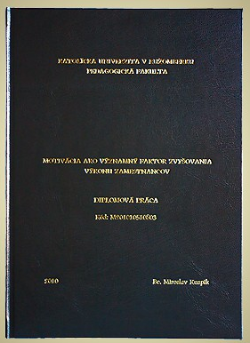
obal
názov univerzity
názov fakulty
  na ktorej je študent zapísaný na štúdium študijného programu
evidenčné číslo práce
názov práce
typ práce
rok predloženia práce
meno autora (tituly)

Slide 15
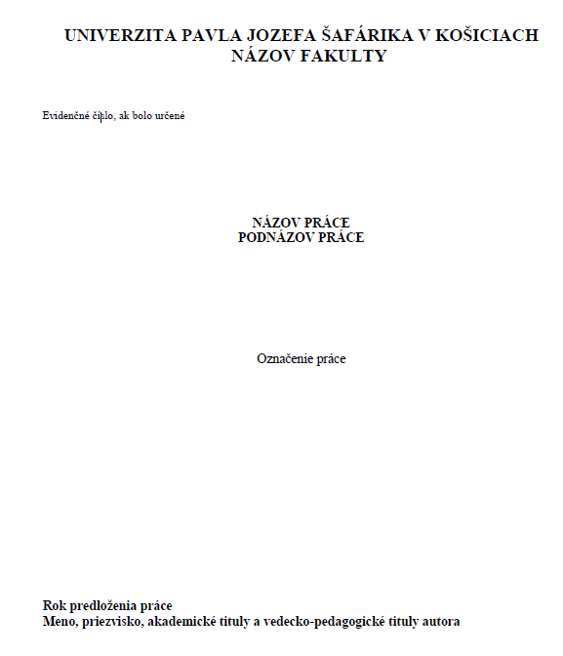

Slide 16
titulný list
podnázov záverečnej práce (ak sa použil)
názov študijného programu
číslo študijného odboru vo forme prvého štvorčíslia kódu podľa osobitného predpisu 7 a názov študijného odboru
názov školiaceho pracoviska, ak bolo pre záverečnú prácu určené
meno, priezvisko, akademické tituly a vedecko-pedagogické tituly školiteľa alebo vedúceho záverečnej práce
meno, priezvisko, akademické tituly a vedecko-pedagogické tituly konzultanta (ak bol ustanovený)

Slide 17
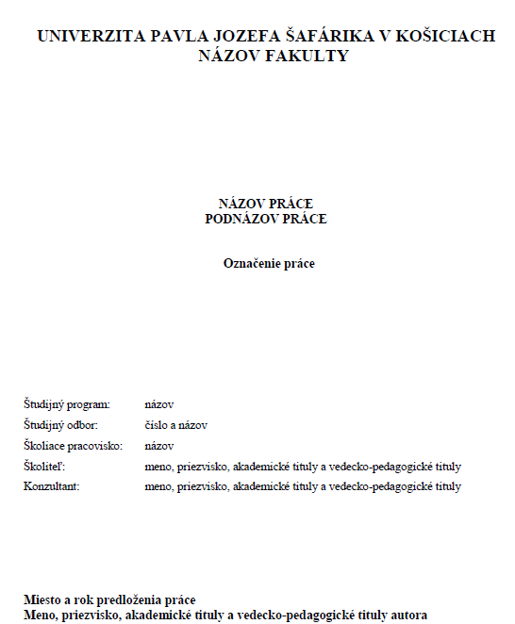
4.1.35 geografia
ÚGE – Ústav geografie

Slide 18
poďakovanie autora
nepovinné, ale... ☺
obsahuje poďakovanie školiteľovi a ďalším osobám, pracoviskám alebo inštitúciám za pomoc a podporu pri vypracúvaní práce

Slide 19
abstrakt v štátnom jazyku a anglickom (inom) jazyku
abstrakt obsahuje informáciu o cieľoch práce, jej stručnom obsahu, výsledkoch a význame celej práce
súčasťou abstraktu je 3 – 7 kľúčových slov
abstrakt sa píše súvisle ako jeden odsek a jeho rozsah je spravidla 100 až 500 slov
jazykové verzie abstraktov sa uvádzajú na samostatných stranách
názvy sú „abstrakt“ a „abstract“

Slide 20
kľúčové slová
píšu sa za abstraktom
v oboch jazykoch
  kľúčové slová
  key words (keywords)
3 – 7 pojmov, ktoré vystihujú tému a výsledky práce
  pojem, t. z. môže obsahovať aj viacero slov
    napr. Východné Slovensko, funkčný mestský región, glaciálny reliéf, fluviálne sedimenty, kras, okres, Okres Nové Mesto nad Váhom...

Slide 21
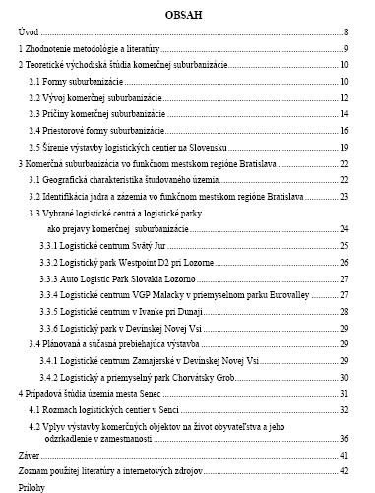
obsah
je prehľad nečíslovaných a číslovaných častí (kapitol) práce

Slide 22
zoznamy
zoznam ilustrácií, zoznam tabuliek, zoznam skratiek a značiek, ako aj slovník sú nepovinné časti práce
uvádzajú sa len vtedy, ak prispejú k zvýšeniu prehľadnosti, jednoznačnosti výkladu a zrozumiteľnosti práce

Slide 23
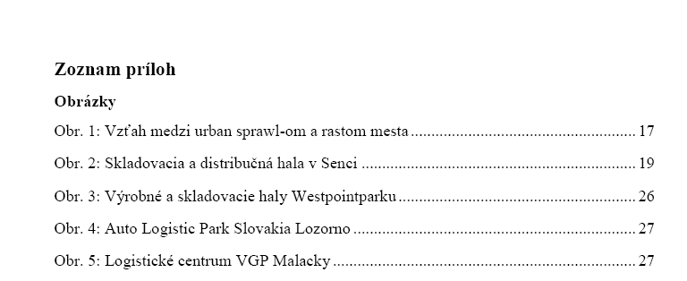
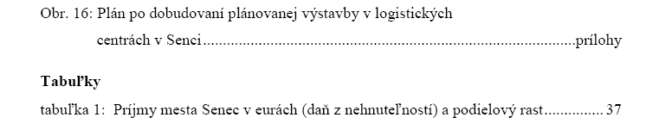
... ... ...
mapy, grafy, fotky, schémy ... sa uvádzajú jednotne ako obrázky

